Slide 1
Pointman Network
Pointman Network
Pointman
Network
Pointman
Network
Pointman Network? Pointman Network!

Slide 2
AGENDA
01
04
02
05
03
Przypomnienie
Uzyskane wyniki
Zespół, tematyka projektu, cele.
Omówienie końcowych rezultatów
Trudności
Pytania i odpowiedzi
Co chciało nam przeszkodzić?
Czas na zadawanie pytań
Przeprowadzone badania
Badane metody, metodyka badań

Slide 3
ZESPÓŁ
Studenci
Karbownik, Matusz, Szelewski
Biznes
Nauka
Firma zlecająca zadanie
prof. Tomasz Kajdanowicz

Slide 4
TEMATYKA PROJEKTU
System do łączenia kandydatów z pracodawcami
System rekomendacyjny dla freelancer’ów i potencjalnych pracodawców

Slide 5
CELE PROJEKTU NAUKOWO-WDROŻENIOWEGO
Raport z wynikami badań
Raport z wynikami badań
Metody wektoryzacji kandydatów
Metody wektoryzacji projektów
Metody dopasowywania kandydatów i projektów
Zbiór danych na temat kandydatów
Zbiór danych zawierających dane na temat kandydatów (systemy kontroli wersji, ankiety na temat umiejętności miękkich)

Slide 6
CELE BIZNESOWE
Wykonanie badań dla wybranych metod
Osiągnięcie wymaganego progu dla zadania klasyfikacji
Metoda oparta o autokoder
Metoda oparta o wariacyjny autokoder
Metoda oparta o sieci bayesowskie
Przekroczenie progu 0.8 dla miary F1 - Score micro
Przygotowanie raportu z opisem prowadzonych prac
Sporządzenie dokumentu, w którym opisane jest wszystko, co zostało wykonane wraz z wynikami badań

Slide 7
NAPOTKANE TRUDNOŚCI
Dane
Kontakt z firmą
Problem z brakiem dostatecznej ich ilości
Problem pozyskania danych związany z aspektami prawnymi
Opóźnienie w rozpoczęciu prac związane z załatwianiem formalności
Nieporozumienia wynikające z braku częstego kontaktu

Slide 8
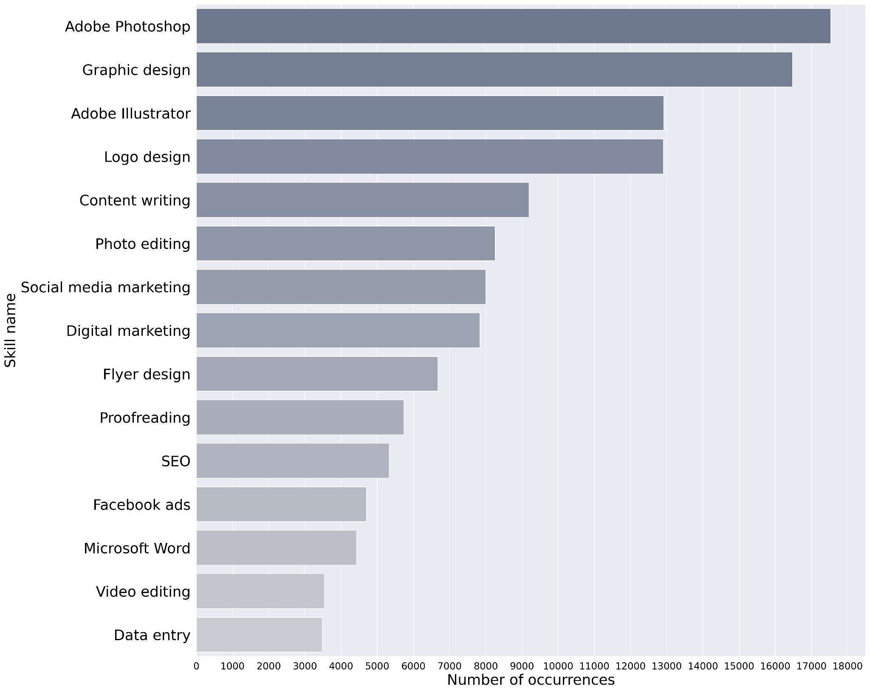
DANE

Slide 9
NAPOTKANE TRUDNOŚCI
Metody
Raport
Metody niekoniecznie były dobrze aplikowalne do danego problemu
Poziom skomplikowania metod
Raport musiał spełniać specyficzne, odgórne wymagania
Raport był bardzo obszerny

Slide 10
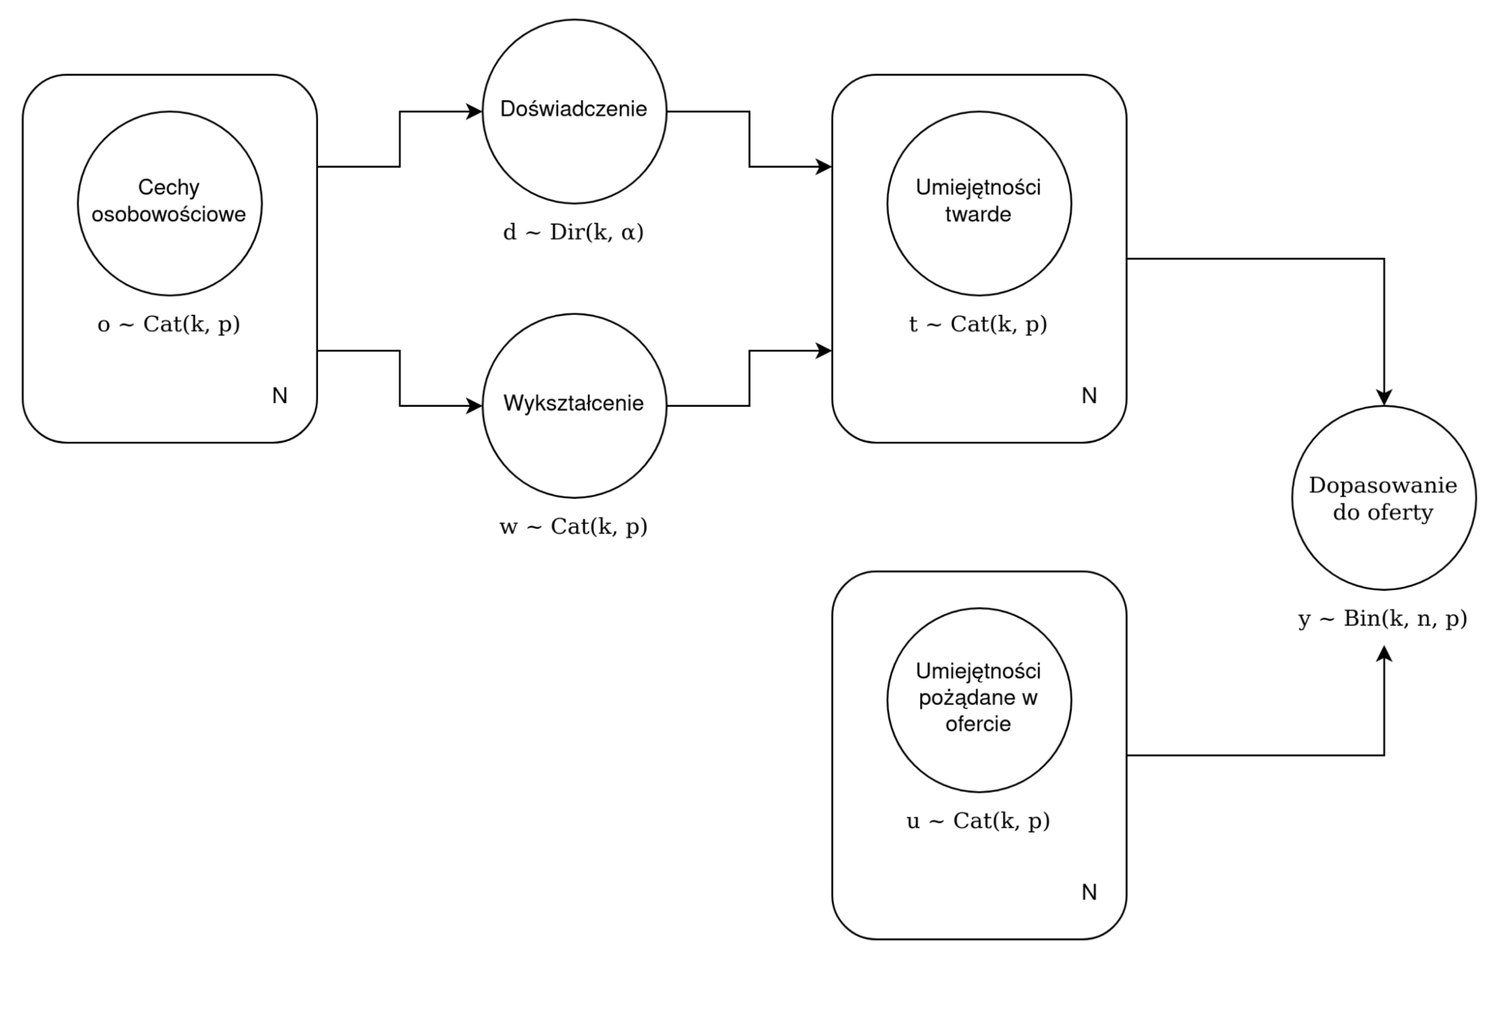
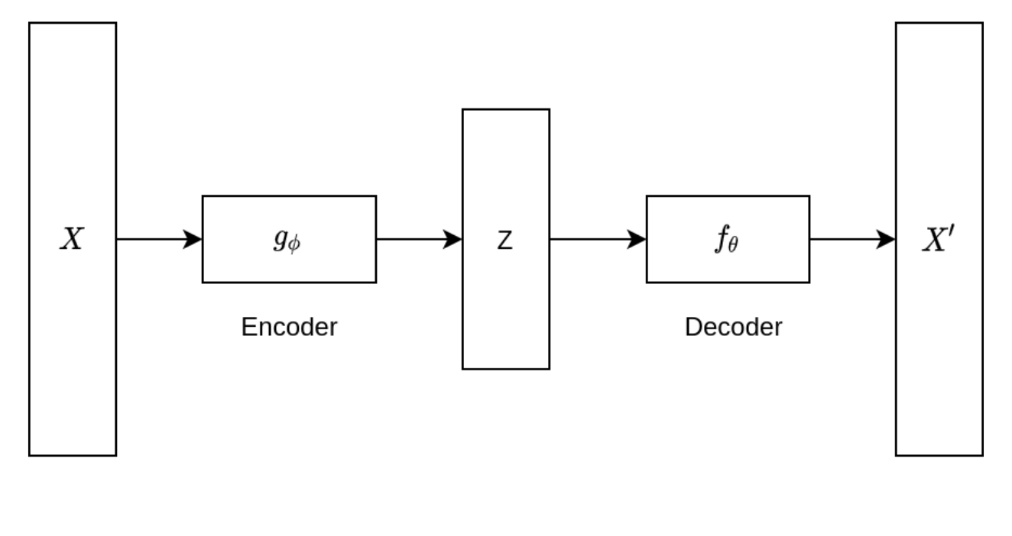
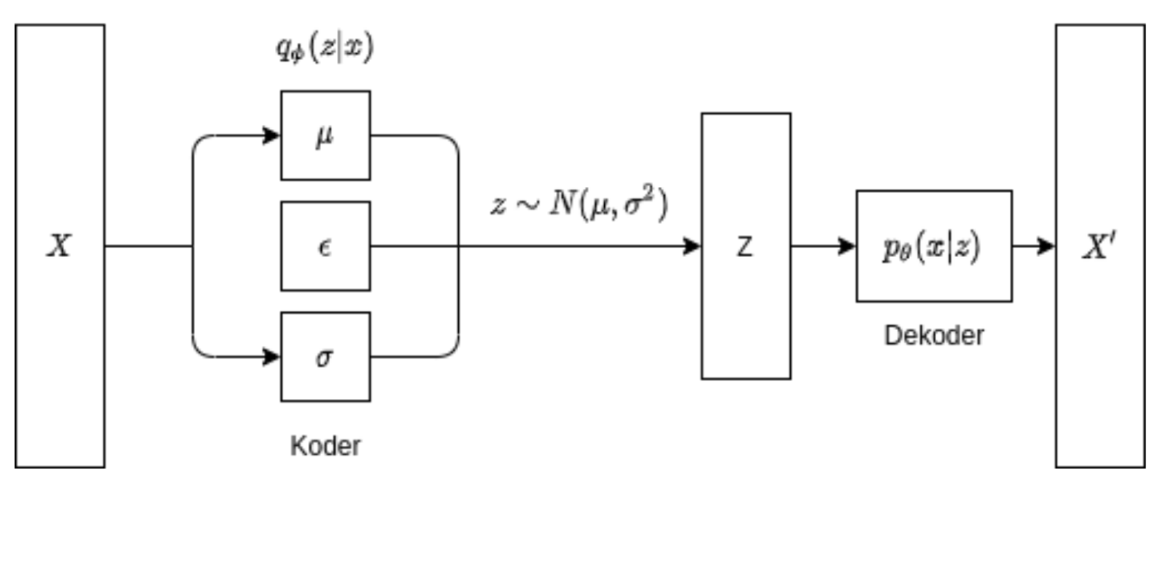
BADANE METODY
Autokoder
Autokoder Wariacyjny
Sieci Bayesowskie
MLP, CNN oraz GRU i LSTM
Vanilla VAE + MLP
Naive Bayes

Slide 11
METODOLOGIA BADAŃ
Autokoder
Autokoder Wariacyjny
Sieci Bayesowskie
Hiperparametry:
liczba warstw,
rozmiar warstw,
różne podziały zbioru danych,
różne rodzaje sieci głębokich.
Hiperparametry:
liczba warstw,
rozmiar warstw,
różne podziały zbioru danych.
Hiperparametry:
różne podziały zbioru danych,
badania istotności statystycznej.

Slide 12
WYNIKI BADAŃ
Badania przeprowadzono dla zadania klasyfikacji binarnej, a jako metrykę przyjęto miarę F1 - micro.
Na ich podstawie należało podjąć decyzję o kontynuacji lub zawieszeniu prac nad wybranymi metodami.
Wyniki uzyskano dla metod:
Autokoder - MLP i CNN
Autokoder Wariacyjny - MLP
Sieci Bayesowskie - Naive Bayes

Slide 13
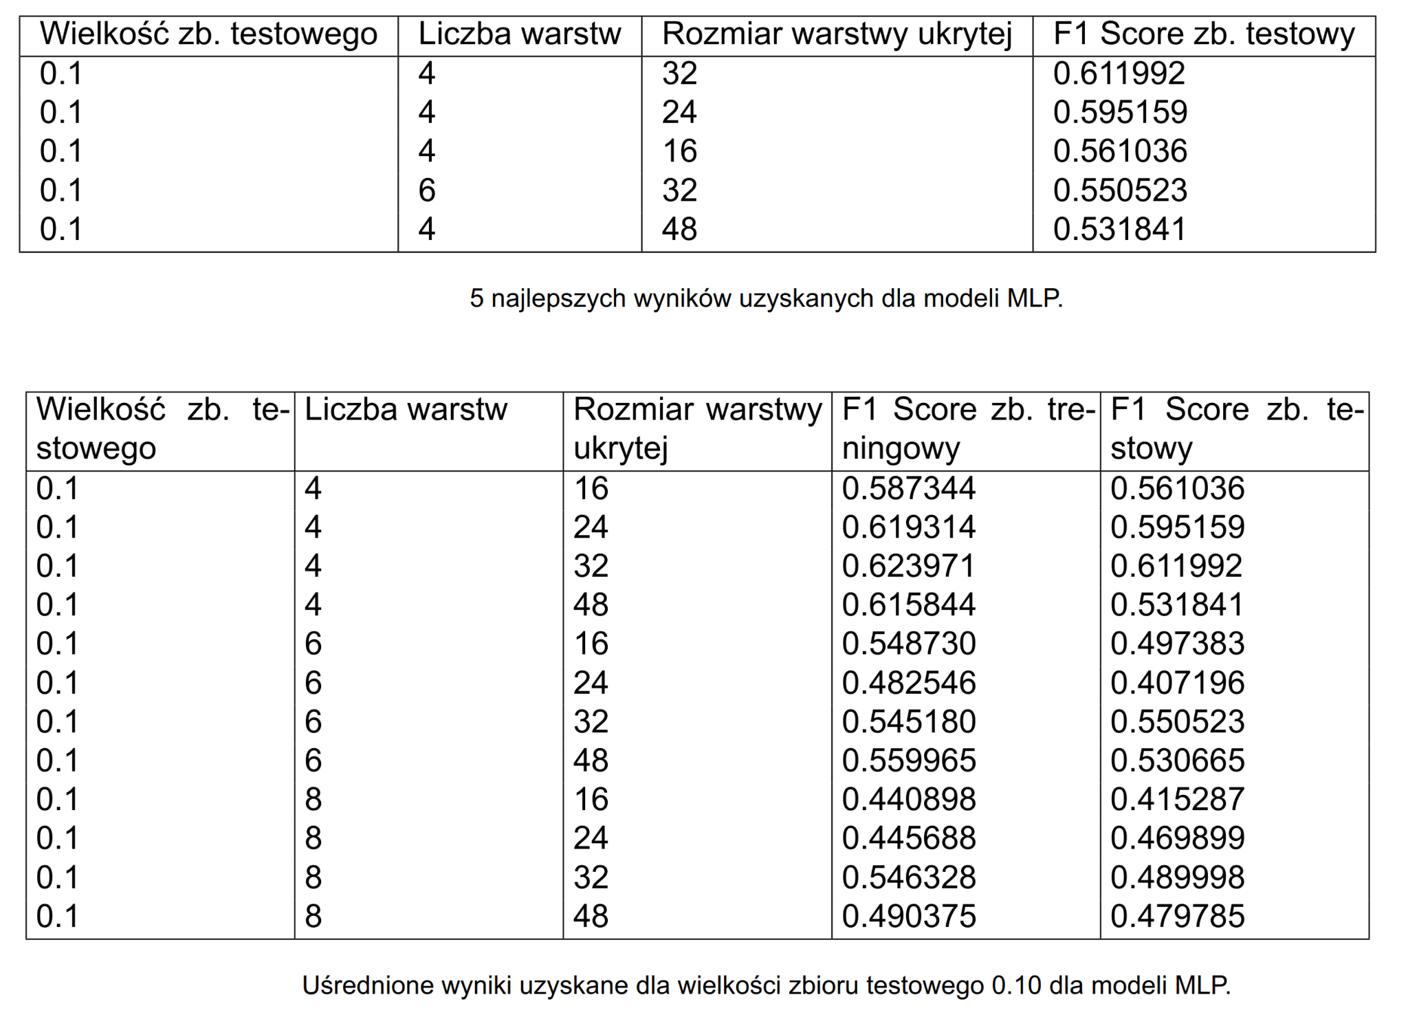
WYNIKI BADAŃ
Autokoder
Wyniki dla autokodera CNN w początkowych testach wykazały całkowity brak przydatności.
Wyniki dla autokodera MLP nie były zadowalające.
Przesunięcie zainteresowania w stronę GRU i LSTM.

Slide 14
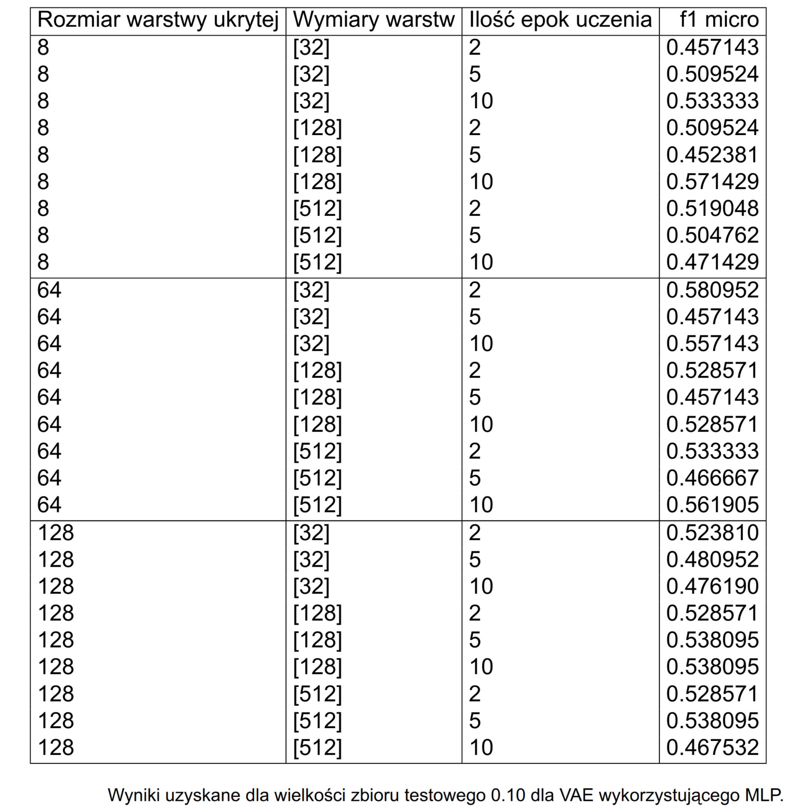
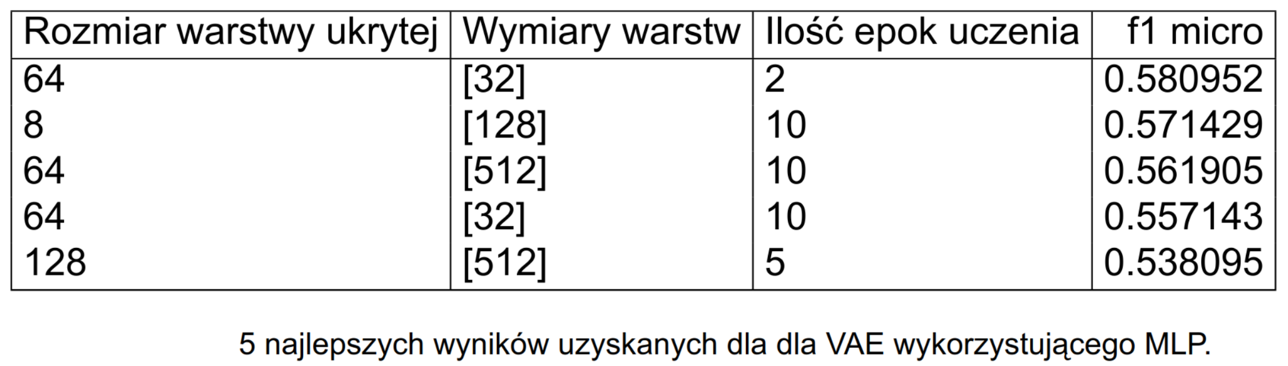
WYNIKI BADAŃ
Autokoder Wariacyjny
Uzyskiwane rezultaty zbliżone do wyników uzyskiwanych przez Deterministyczny Autokoder.
Czy bardziej zaawansowana architektura o oparta o VAE może pomóc? Odpowiedź w pracy Representation Learning using Variational Autocoders.

Slide 15
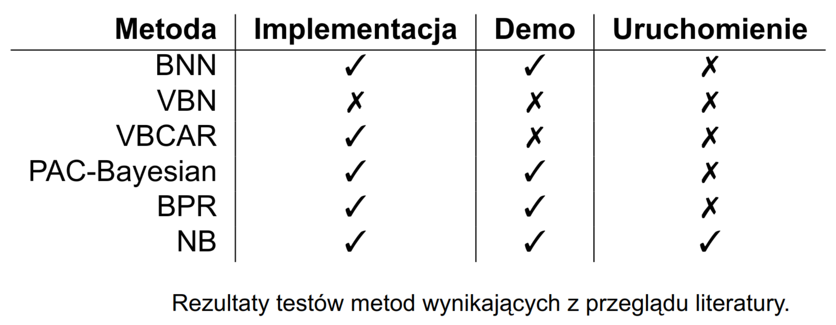
WYNIKI BADAŃ
Sieci Bayesowskie
Przegląd literaturowy dostępnych rozwiązań.
Próba implementacji / adaptacji rozwiązań względem wymaganych danych.

Slide 16
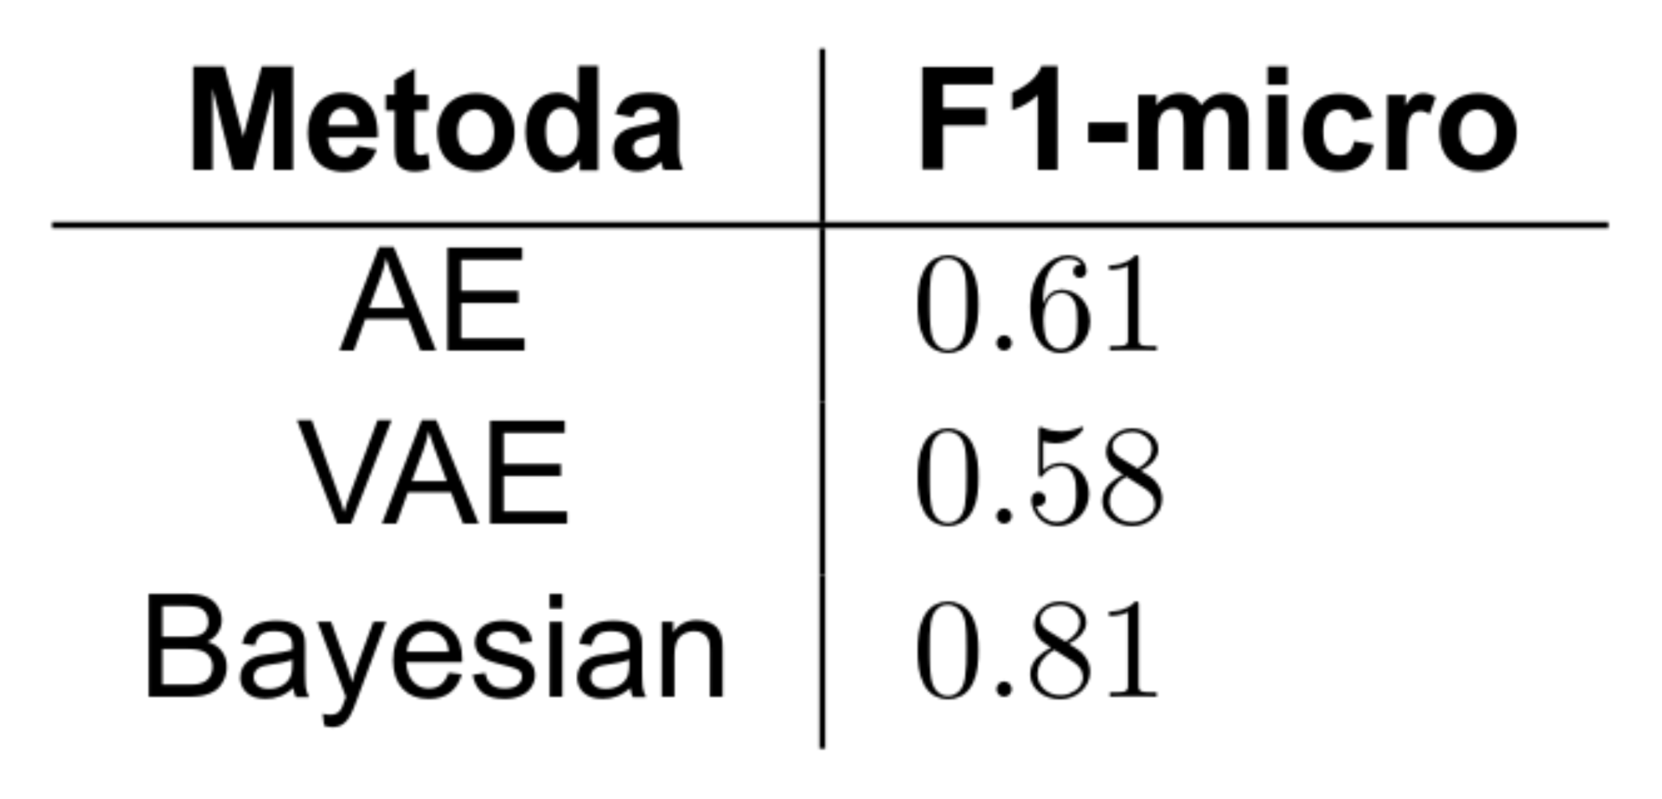
WYNIKI BADAŃ - PODSUMOWANIE
Udało się osiągnąć zakładany próg 0.8 miary F1 - Score
Najlepiej wypadło rozwiązanie oparte o sieci Bayesowskie
Najgorzej wypadło rozwiązanie oparte o VAE
Zastosowanie MLP i CNN do rozwiązania nie było najlepszym podejściem
Lekcje wyciągnięte z badań sprawiły, że większe nadzieje zaczęto pokładać w sieciach RNN

Slide 17
PYTANIA?

Slide 18
DZIĘKUJEMY ZA UWAGĘ

